Slide 1



SISTEMA DE BIBLIOTECA
LABORATÓRIO DE BANCO DE DADOS
Isabella Mendes Martins T, Geovanna Maria Barbosa S,
Giovanna Cardoso da Silva e Iago Cordeiro Felix.

Slide 2


Objetivos do Sistema
O que o nosso sistema faz?
Sistema de Biblioteca completo
Gerencia:
  livros
  autores
  categorias
Controle automático de estoque
Relatórios como “empréstimos atrasados”
Interface simples para uso direto no navegador
  editoras
  usuários
  empréstimos
  reservas

Slide 3




PRINCIPAIS ESCOLHAS TÉCNICAS
Por que escolhemos essas tecnologias?
Java + Spring Boot
  rápido para criar API
  organização em camadas
  trabalha muito bem com bancos relacionais
MySQL
  ideal para regras rígidas (estoque, empréstimos)
  garante integridade
  suporta triggers, procedures, views e índices
MongoDB (NoSQL)
  armazena dados flexíveis (logs, histórico, reviews)
  escala facilmente
  complementa o MySQL

Slide 4

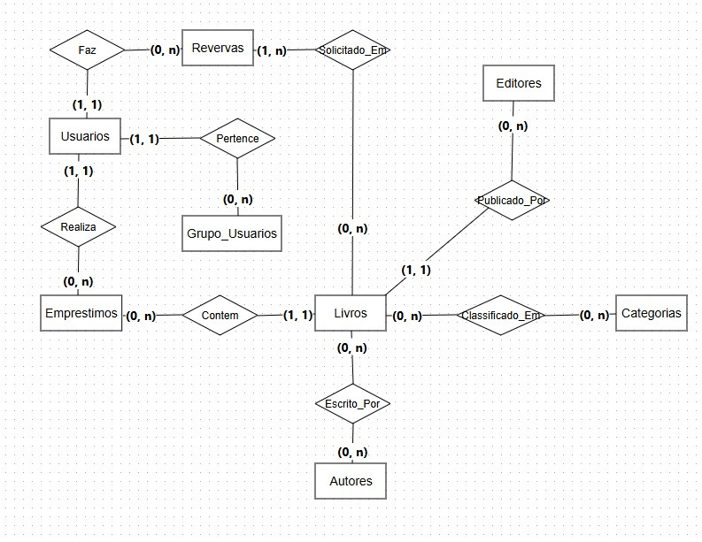

ARQUITETURA E MODELAGEM
Entidades principais:
Usuário, Grupo, Livro, Autor, Categoria, Editora, Empréstimo, Reserva
  Relacionamentos importantes:
  Livro ↔ Autor (N:N)
  Livro ↔ Categoria (N:N)
  Livro → Editora (N:1)
  Usuário → Empréstimo (1:N)
  Usuário → Reserva (1:N)
Banco relacional usado para dados estruturados e críticos
NoSQL pensado para dados dinâmicos e não estruturados

Slide 5

RECURSOS AVANÇADOS
Triggers
  reduz estoque automaticamente ao emprestar
  impede excluir autor vinculado a livro
Procedures Functions
  geram IDs automáticos
  controlam devolução com segurança
Views
  catálogo de livros disponíveis
  relatório de empréstimos atrasados
Índices
  aceleram buscas por título e por usuário

Slide 6


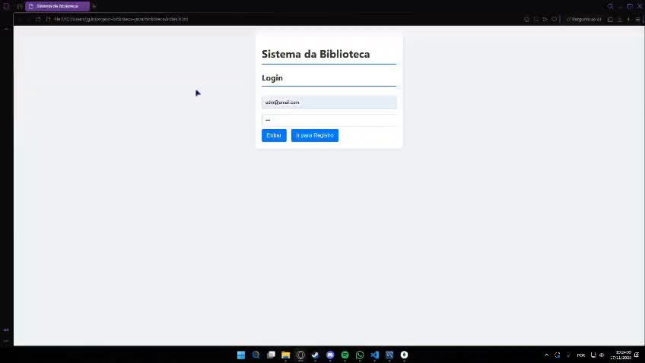


DEMONSTRAÇÃO DO SISTEMA

Slide 7



BENEFICIOS E CONCLUSÃO
Sistema seguro
Banco com regras automáticas
Arquitetura escalável
Possibilidade de expansão com NoSQL
Uso real em bibliotecas pequenas/médias
Obrigada!

